Slide 1

INVESTIGACIÓN OPERATIVA
Tema: Análisis de sensibilidad utilizando el software LINDO/LINGO
Semana 7 – Sesión 13

Slide 2

Logro de la sesión
Al finalizar la sesión, el alumno comprenderá y desarrollará ejercicios de sensibilidad a través del software LINDO y/o LINGO.

Slide 3
Análisis de sensibilidad usando LINDO / LINGO
Ejemplo 1
Una fábrica produce 2 productos en dos máquinas. Una unidad del producto 1 requiere 2 horas en la maquina A y 1 hora en la maquina B. Una unidad del producto 2 requiere 1 hora en la maquina A y 3 horas en la maquina B. La ganancia por unidad de los productos 1 y 2 son de $30 y $20, respectivamente. El tiempo disponible diariamente para cada maquina es de 8 horas.

Slide 4
Análisis de sensibilidad usando LINDO / LINGO
Ejemplo 1
Utilizando el modelo de PL y reporte del Lindo/Lingo. Se pide lo siguiente
Presente el modelo de PL y determine la cantidad a producir de cada producto.
Determine el Precio dual de Maq1 y Maq2
Determine los intervalos de factibilidad con relación a las capacidades
Determine los intervalos de optimalidad con relación a los ingresos
Si se puede incrementar las capacidades de ambas maquinas. ¿Cuál maquina tendra la prioridad?.
Si la capacidad de la Maq 1 se incrementa de 8 a 13 horas. ¿Como impactará este incremento en el ingreso óptimo?.

Slide 5
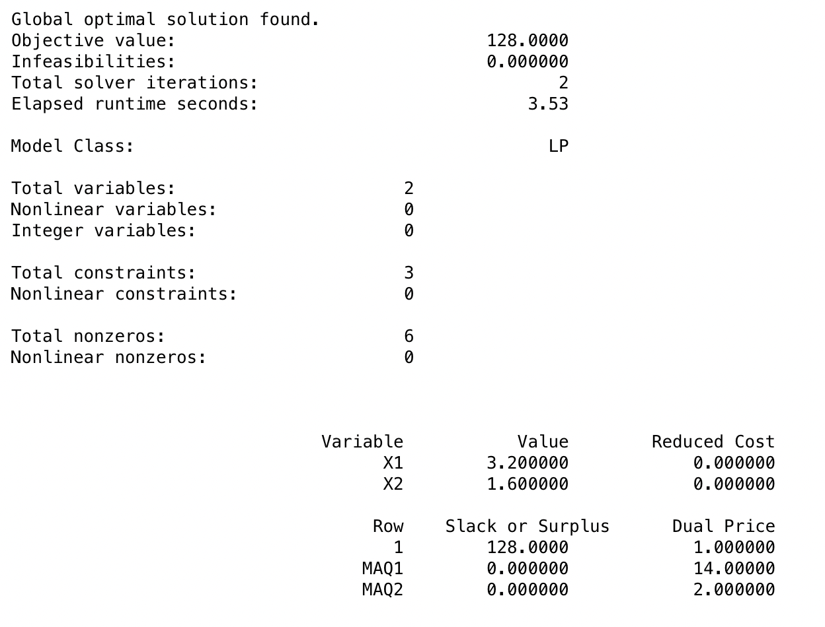
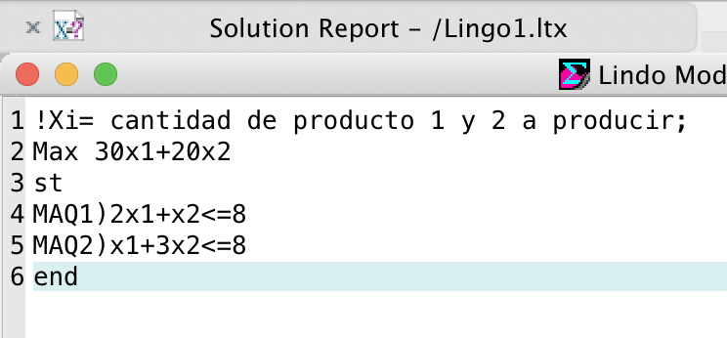
Análisis de sensibilidad usando LINDO / LINGO
Ejemplo 1

Slide 6
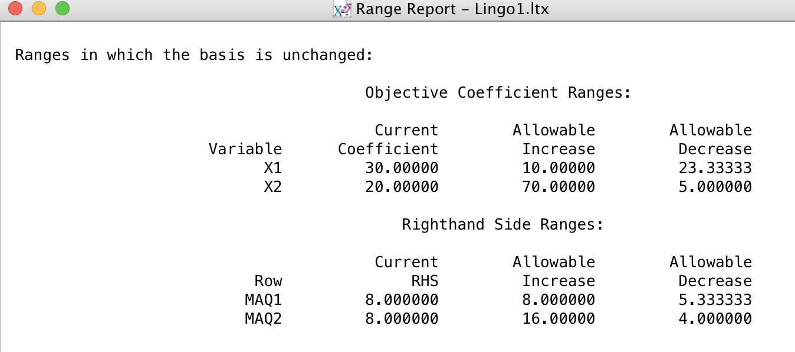
Análisis de sensibilidad usando LINDO / LINGO
Ejemplo 1
Rangos de los coeficientes de la FO
Incrementos o decrementos permitidos de las variables
30 - 23.33 ; 30 + 10
20-5 ; 20 + 70
Rangos del lado derecho de la restricción
Incrementos o decrementos permitidos en los recursos
8 – 5.33 ; 8 + 8
16 - 4 ; 8 + 16

Slide 7
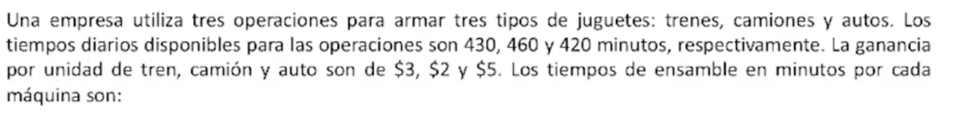
Análisis de sensibilidad usando LINDO / LINGO
Ejemplo 2
 | Operación 1 | Operación 2 | Operación 3
Tren | 1 | 3 | 1
Camión | 2 | 0 | 4
Auto | 1 | 2 | 0

Slide 8
Análisis de sensibilidad usando LINDO / LINGO
Ejemplo 2
Utilizando el modelo de PL y reporte del Lindo/Lingo. Se pide lo siguiente
Presente el modelo de PL y determine la cantidad a producir de cada juguete
Determine el Precio dual de los recursos o capacidades.
Determine los intervalos de factibilidad con relación a las capacidades
Determine los intervalos de optimalidad con relación a los ingresos
Si aumenta la capacidad de tiempo disponible para las operaciones . Cúal tendría la prioridad?.

Slide 9
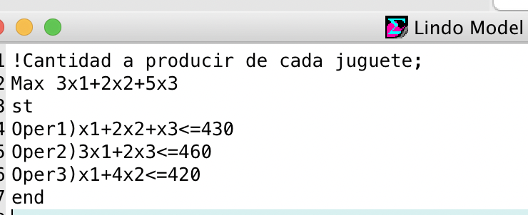
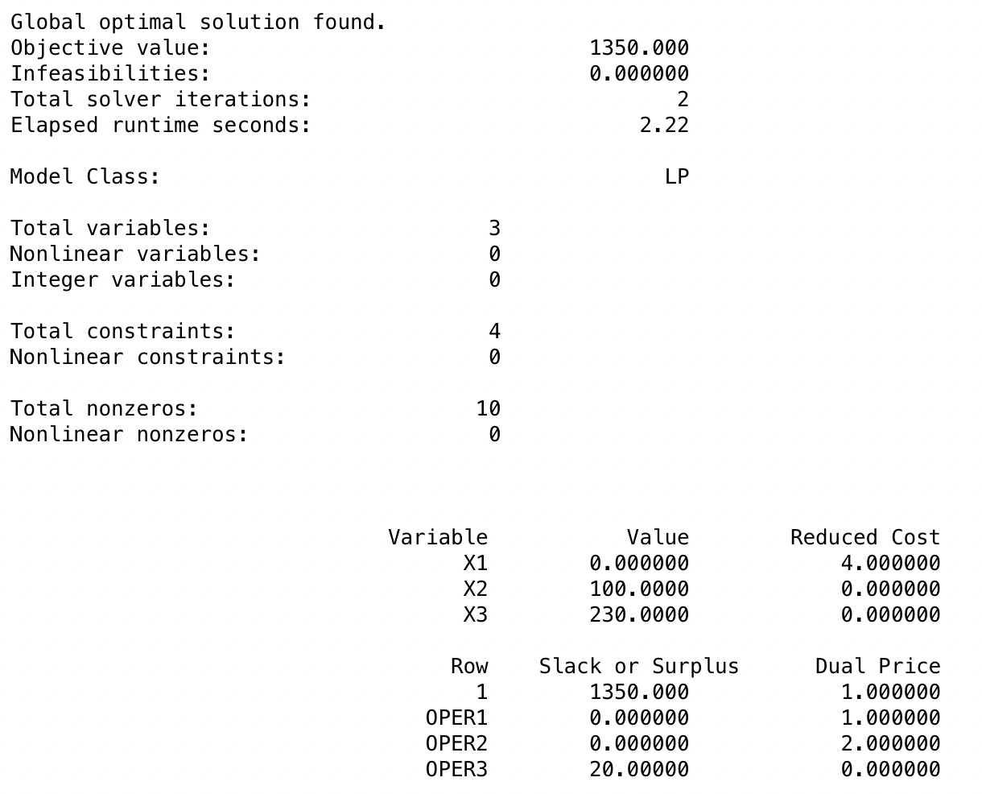
Análisis de sensibilidad usando LINDO / LINGO
Ejemplo 2
Paso 1: Formular el modelo de PL
Paso 2: Interpretar la solución y punto óptimo

Slide 10
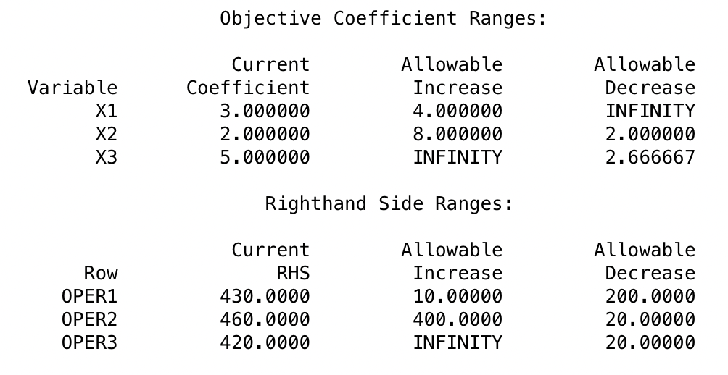
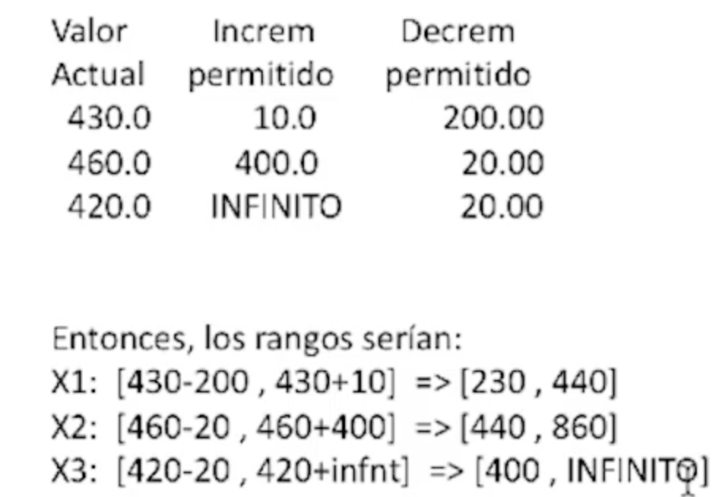
Análisis de sensibilidad usando LINDO / LINGO
Ejemplo 2
Paso 3: Interpretar los rangos de sensibilidad (optimalidad y confiabilidad)
Rangos de confiabilidad

Slide 11
Análisis de sensibilidad usando LINDO / LINGO
Ejemplo 3
La gerencia trata de determinar la cantidad de cada uno de dos productos a fabricar durante el próximo periodo de planeación 2024. La información siguiente se refiere a la disponibilidad de la mano de obra, el uso de la misma y la rentabilidad del producto:
 | Producto (horas/unidad)
Departamento | 1 | 2 | Horas MO disponibles
A | 1.00 | 0.35 | 100
B | 0.30 | 0.20 | 36
C | 0.20 | 0.50 | 50
Ingresos por unidad | $ 30 | $15

Slide 12
Análisis de sensibilidad usando LINDO / LINGO
Ejemplo 3
Se pide lo siguiente:
Elabore el modelo de PL y resuelva el modelo para determinar las cantidades de producción óptimas de los productos 1 y 2.
Al calcular la contribución a las utilidades por unidad, la gerencia no dedujo los costos de mano de obra debido a que se consideran fijos para el periodo de planeación próximo. Sin embargo, suponga que se pueden añadir horas extra en algunos de los departamentos.
¿Cuáles departamentos recomendaría usted programar para horas extra?
¿Cuánto estaría dispuesto a pagar por hora extra en cada uno?

Slide 13
Análisis de sensibilidad usando LINDO / LINGO
Ejemplo 3
Se pide lo siguiente:
Suponga que pueden programarse 10, 6 y 8 horas de tiempo extra en los departamentos A, B y C, respectivamente. El costo por hora extra es $18 en el departamento A, $22.50 en el B y $12 en el C. Formule un modelo de programación lineal que se pueda utilizar para determinar las cantidades de producción óptimas si se dispone de horas extra:
¿Cuáles son las cantidades de producción óptimas y la contribución total a las utilidades modificada?
¿Cuántas horas extra recomienda utilizar en cada departamento?
¿Cuál es el incremento en la contribución total a las utilidades si se utilizan horas extra?

Slide 14


